Slide 1

Podpůrná opatření
Mgr. Marika Kropíková

Slide 2
Podpůrná opatření prvního stupně
představují minimální úpravu metod, organizace a hodnocení vzdělávání a jsou poskytována žákovi, u kterého se projevuje potřeba úprav ve vzdělávání nebo školských službách a zapojení v kolektivu.
Podpůrná opatření prvního stupně nemají normovanou finanční náročnost.
§ 2 Podpůrná opatření

Slide 3
Pokud by k naplnění vzdělávacích potřeb žáka nepostačovalo poskytování podpůrných opatření prvního stupně, doporučí škola žákovi využití poradenské pomoci školského poradenského zařízení za účelem posouzení jeho speciálních vzdělávacích potřeb.
§ 2 Podpůrná opatření

Slide 9
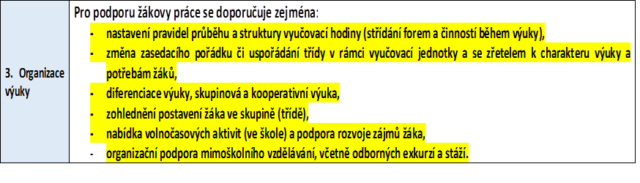

Slide 11
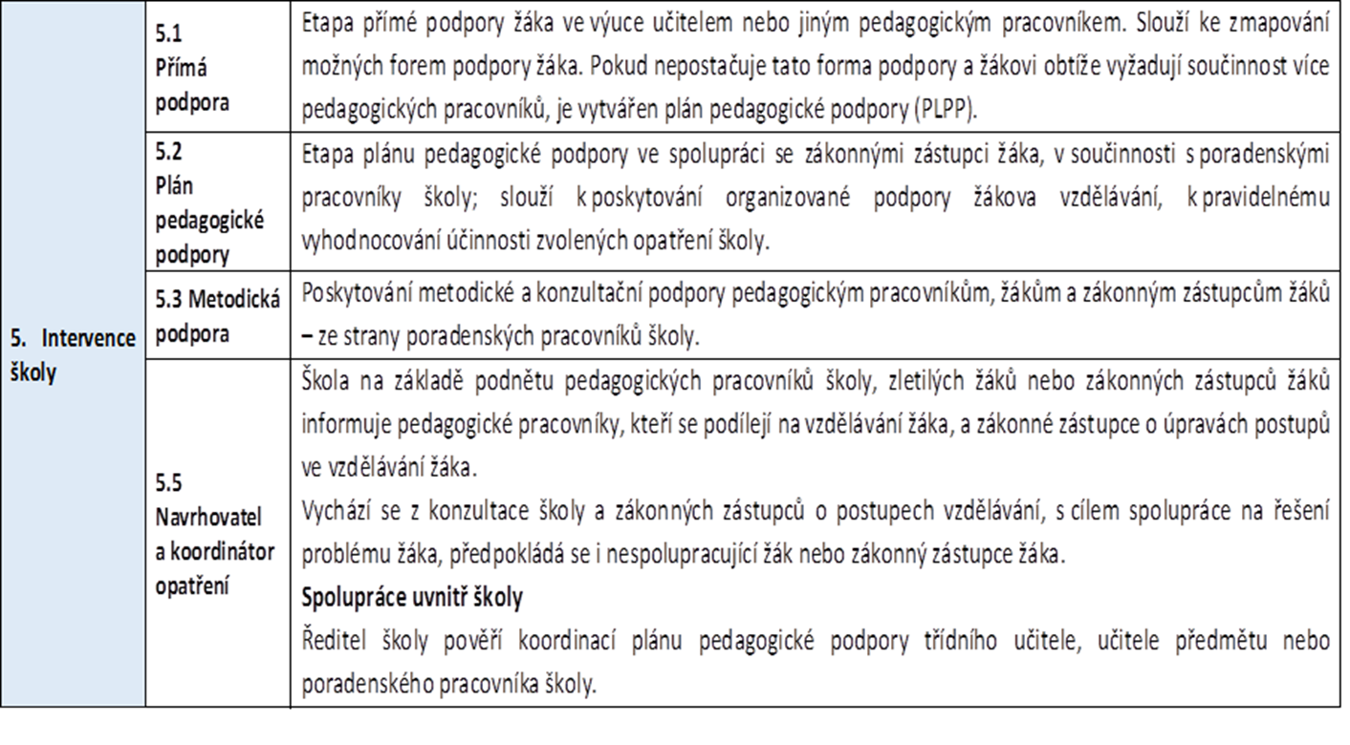

Slide 13
SHRNUTÍ
I. stupeň podpory - stanovuje a vyhodnocuje škola
Mírné projevy speciální vzdělávací potřeby žáka ve školní práci
Návrh podpory – škola, volí prostředky pedagogické podpory
Individualizace (odlišné postupy práce a didaktické úpravy), pokud se jedná o 1 pedagoga u kterého dítě má problémy
PLPP (formy, metody práce, pozornost, koncentrace, motivace, hodnocení, x obohacování) - pokud je třeba upravit výuku ve více předmětech

Slide 14
Max. 3 měsíce, hodnocení posunu, portfolio žáka
Využívání postupů 3MP
Využívání školního poradenského pracoviště (VP+ŠMP nebo i školní psycholog/školní speciální pedagog)
+ pozitivní změna (metodická podpora pedagoga)
- stav beze změny s tendencí ke zhoršení – doporučení návštěvy ŠPZ

Slide 15
PPLP
Vyhodnocení specifik žáka a případných drobných obtíží
Cíle, kde, co a jak je třeba u vzdělávání žáka upravit
Podpora VP, ŠMP+ ŠP nebo ŠSP
Spolupráce a předávání informací o žákovi uvnitř školy
Informace průběžně rodiči (zákonný zástupce žáka)
Východiska:
Pozorování ve výuce, strategie učení versus vyučovací styly
Formy přípravy na výuku
Rozhovory U+Ž+DUČ+R
3 měsíce

